Slide 1


Aineistopyyntöjen-hallintajärjestelmä

Slide 2


Tarve ja käyttötarkoitus
Suomen lajitietokeskus hallinnoi ja jakaa lajitietoa sekä lajihavaintotietoa verkossa
Joidenkin lajien, kuten uhanalaisten ja suojeltavien lajien havaintotiedot ovat osittain tai kokonaan salattuja tai karkeistettuja
Salattujen tietojen aineistoja luovutetaan ainoastaan viranomaispäätöksellä ja aineistojen pyyntö- ja päätöksentekoprosessia tukemaan tarvitaan aineistopyyntöjenhallintajärjestelmä
Aineistopyyntöjenhallintajärjestelmän avulla mm. maanrakentajat ja maanomistajat voivat pyytää salattuja aineistoja esim. tietyllä maa-alueella havaituista uhanalaisista lajeista.

Slide 3

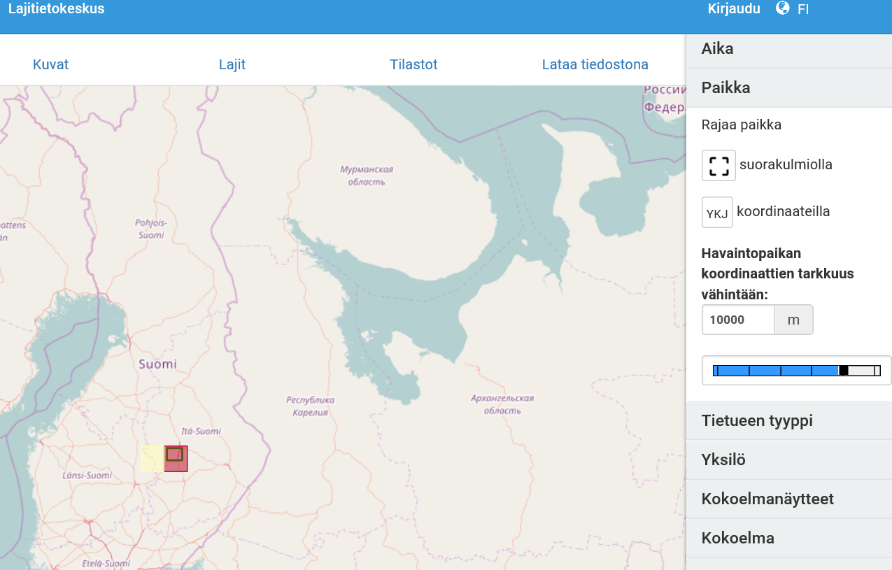
Demo
Maanomistaja pyytää havaintoaineistoja Laji.fi palvelussa rajaamalla kartalta maa-alueen ja lähettämällä pyynnön.

Slide 4
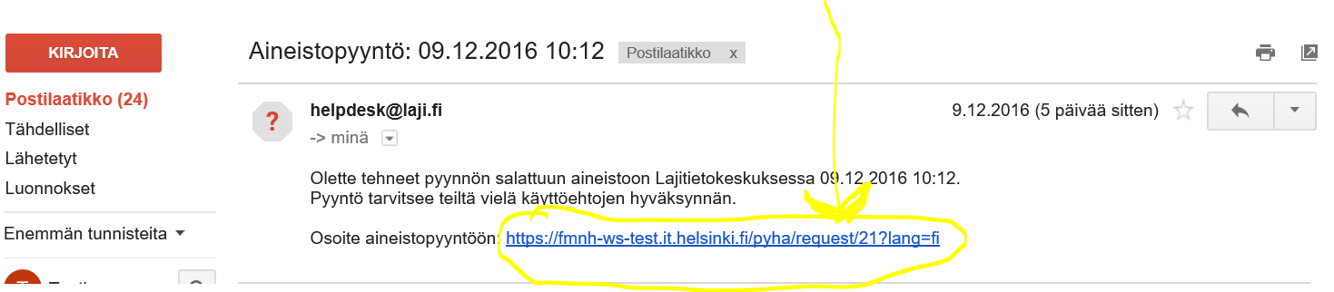
Demo
Maanomistaja avaa aineistopyyntöhallintajärjestelmään tallentuneen pyyntönsä hänelle lähetetyn sähköpostiviestin sisältämästä linkistä

Slide 5
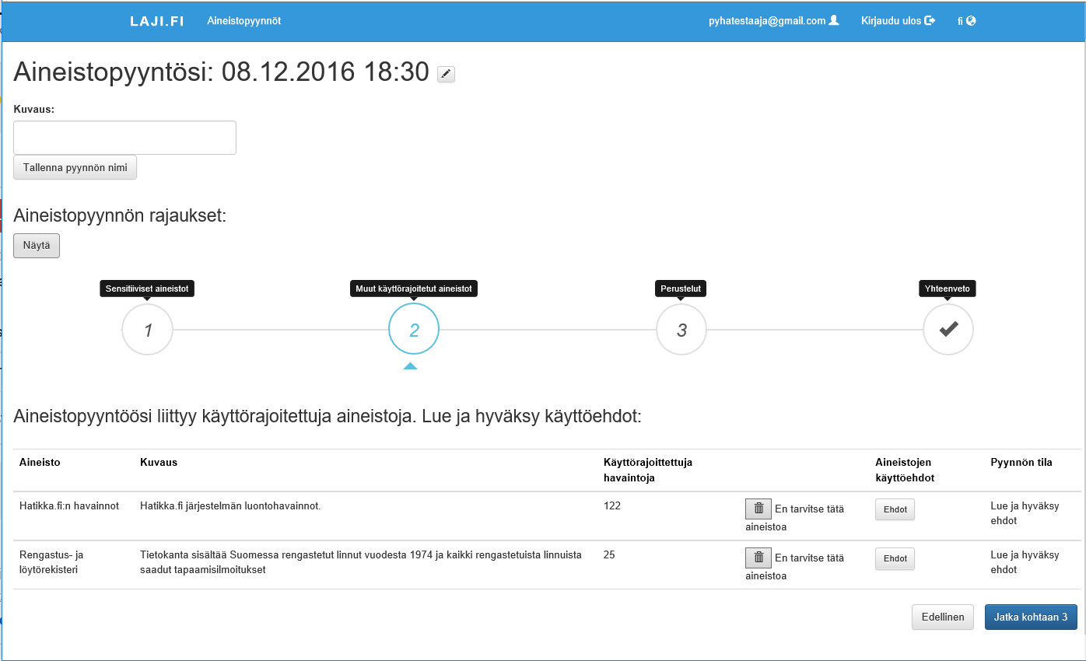
Demo
Maanomistaja hyväksyy pyynnössä olevien aineistojen sensitiiviset käyttö- ehdot (vaihe 1)
JA
muiden käyttörajoitettujen aineistojen käyttö- ehdot (vaihe 2)

Slide 6
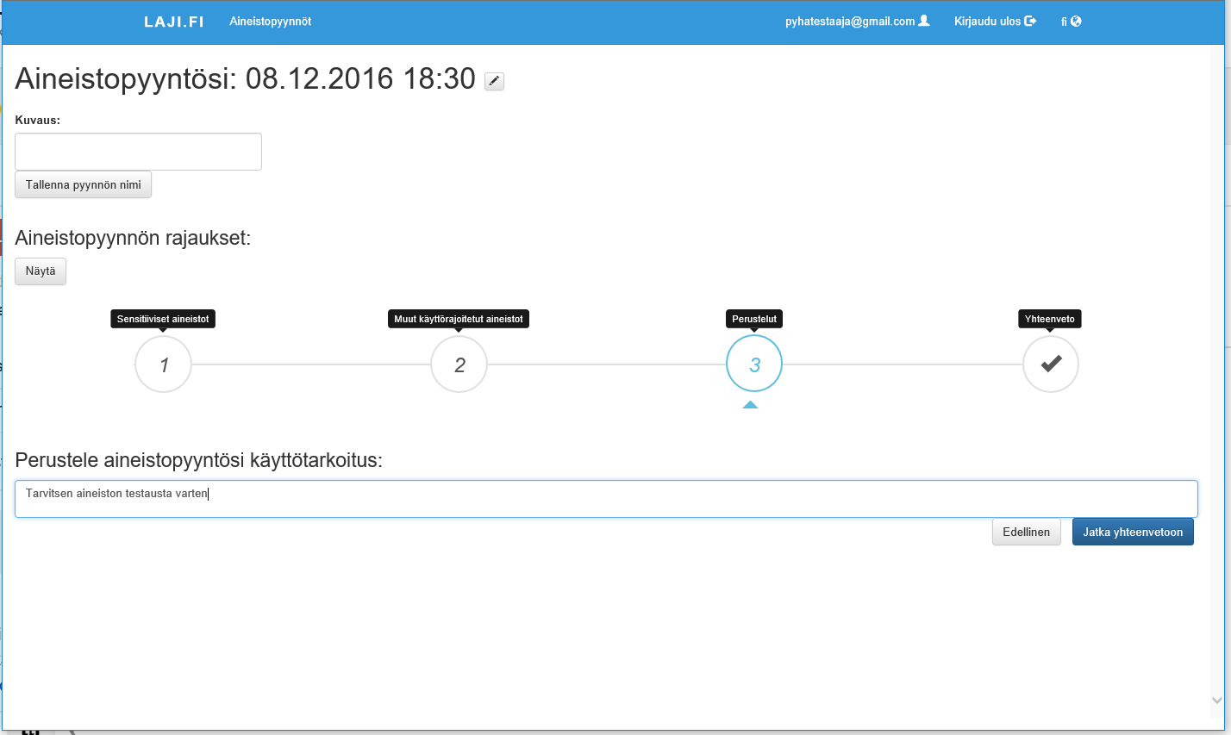
Demo
Maanomistaja lisää pyynnölle perustelut (vaihe 3) ja jatkaa yhteenvetoon

Slide 7
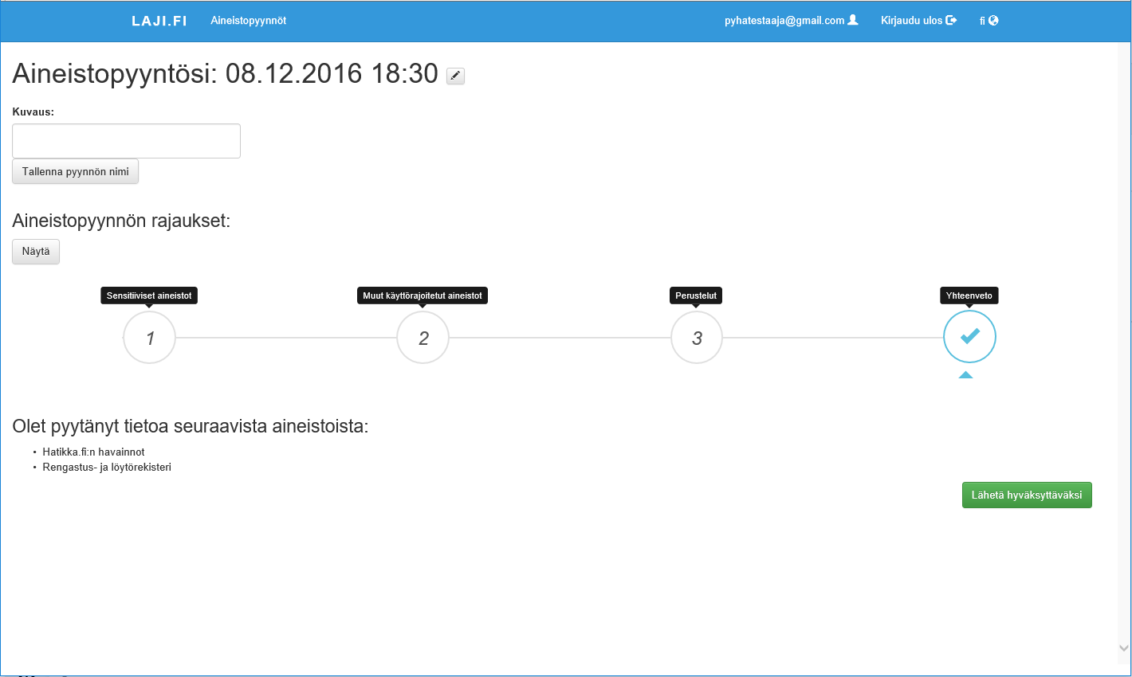
Demo
Maanomistaja lähettää pyynnön hyväksyttäväksi

Slide 8
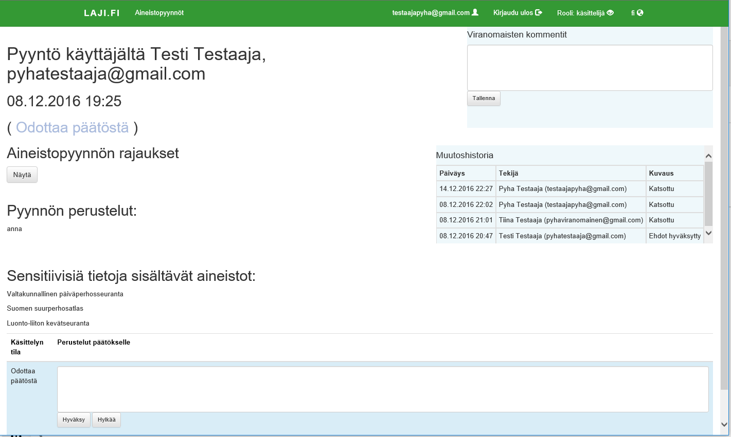
Demo
Viranomainen saa sähköposti- viestin saapuneesta pyynnöstä ja avaa viestissä olevasta linkistä käsittelyä odottavan pyynnön.
Viranomainen hylkää tai hyväksyy pyynnön.

Slide 9
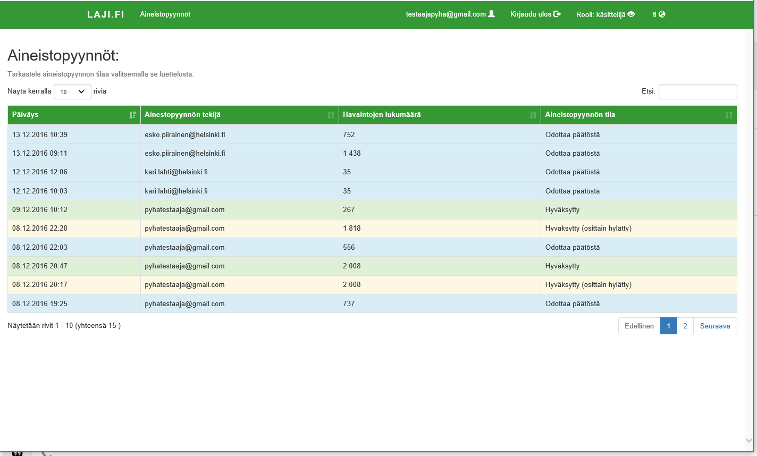
Demo
Viranomainen voi selata kaikkia viranomaisille lähetettyjä pyyntöjä.
Myös maanomistaja voi selata omia pyyntöjään ja halutessaaan näin seurata käsittelyn etenemistä.

Slide 10

Tekninen toteutus
Aineistopyyntöjenhallintajärjestelmä on toteutettu Django Web Frameworkin avulla, ohjelmointikielenä on Python
Järjestelmä on asennettu Lajitietokeskuksen sovelluspalvelimelle ja tietokanta Oracle-tietokantapalvelimelle
Aineistopyyntöjenhallintajärjestelmä ja Laji.fi järjestelmä keskustelevat keskenään ohjelmointirajapinnan kautta

Slide 11

KIITOS!

